Slide 1

Analýza legislativy v oblasti technické způsobilosti sportovních plavidel v České republice.
Vysoká škola technická a ekonomická v Českých Budějovicích 2024
Obhajoba bakalářské práce
Michaela Pavlišová

Slide 2
Motivace a důvody k řešení daného problému
Osobní zkušenost s tématem
Prostor pro vývoj a změnu
Rozvoj

Slide 3
Cíl práce
Analýza současné legislativy
Porovnání praxe s teorií
Návrh řešení přínosného pro všechny zúčastněné

Slide 4
výzkumné otázky
Jaká plavidla existují z hlediska legislativy?
Je toto dělení dostatečné?
Jaké podmínky musí tedy plavidla splňovat, aby byla uznána jako technicky způsobilá?
Jsou všechny tyto podmínky relevantní?
Jak a kde kontrola probíhá?
Kvalita nebo kvantita?
https://plavebniurad.cz/dok-pl/technicke-prohlidky

Slide 5
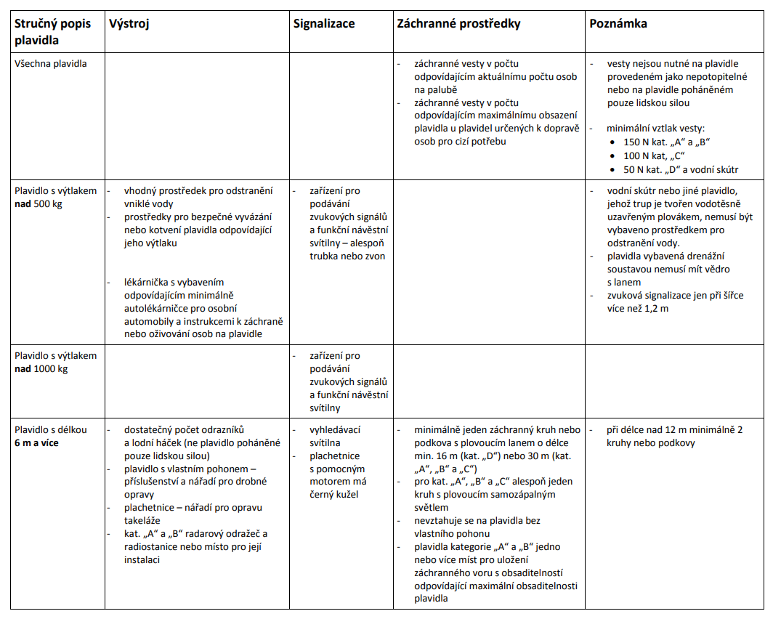

Slide 6
Použité metody
Teoretická část
  Sběr vstupních dat:
    Zákon č. 114/1995 Sb., Nařízení vlády č. 96/2016 Sb., Vyhláška č. 334/2015 Sb., Vyhláška č. 223/1995 Sb., Vyhláška č. 67/2015 Sb.
    Státní plavební správa
  Analýza dat
Aplikační část
  Analýza dat vycházejících z praxe
  Dotazníkový průzkum ze zahraničí

Slide 7
Shrnutí a závěr
Výsledky:
  Nízká informovanost na dané téma
  Rozdílný přístup k tématu v zahraničí
  Nesrovnalosti praxe a teorie
  Návrh dalších přístupů k problematice
Byla vytvořena stručná analýza legislativy vztahující se ke konkrétní skupině plavidel.

Slide 8
Otázky
Jaké by v případě přijetí návrhu řešení měli být pravomoci, povinnosti a jaká by byla zodpovědnost Českého svazu jachtingu (např. kvalifikace technických komisařů) pokud má dle návrhu být jediným kontrolním orgánem technického stavu vybrané kategorie plachetnic?
Jak by v případě přijetí předložené právní úpravy fungovalo pojištění plavidel? Zjišťovala autorka pohled některé z pojišťoven, nabízející pojištění plavidel, které je pro účast v závodech striktně vyžadováno?
Co přesně by mělo být předmětem technických prohlídek prováděných Českým svazem jachtingu?

Slide 9
Děkuji za pozornost.

